Slide 1
АКЦИОНЕРНОЕ ОБЩЕСТВО «КАТА»
Stoсk Company
Усть-Илимск 2022г

Slide 2
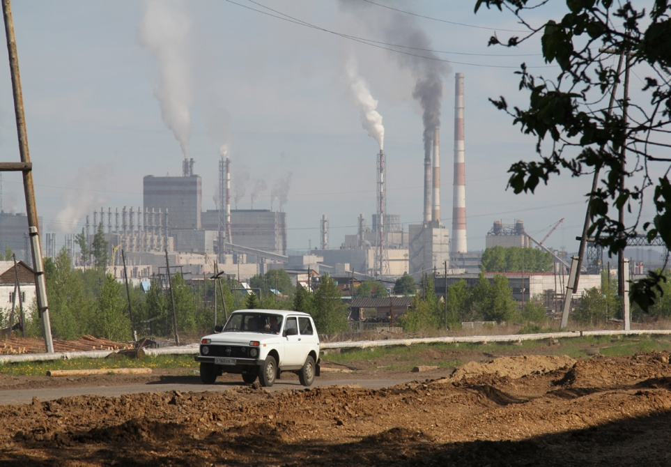
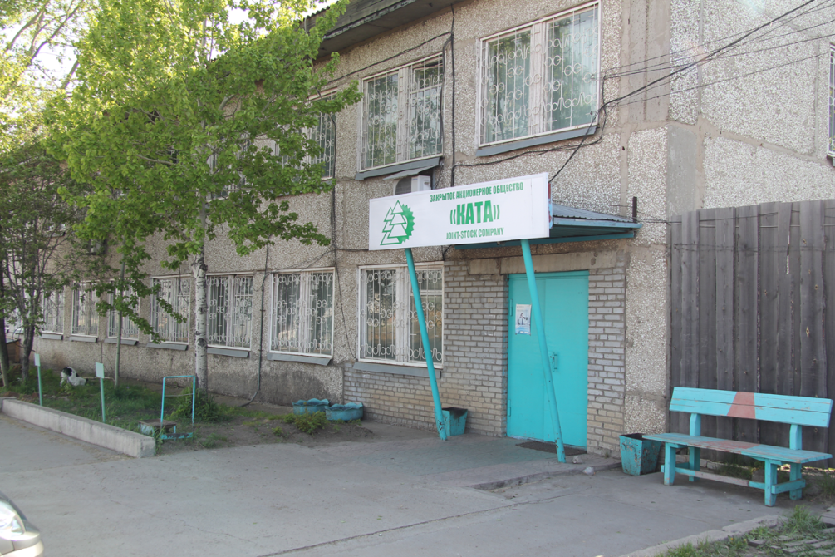
Акционерное общество «КАТА» одно из крупнейших лесозаготовительных
и лесоперерабатывающих предприятий Иркутской области, основано в 1993г.
Зарегистрировано по адресу Российская Федерация, Иркутская область, Усть-Илимский район, р. п. Железнодорожный, Промплощадка;

Slide 3
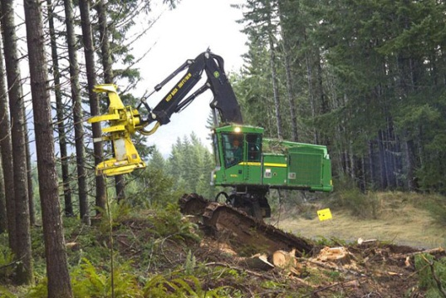
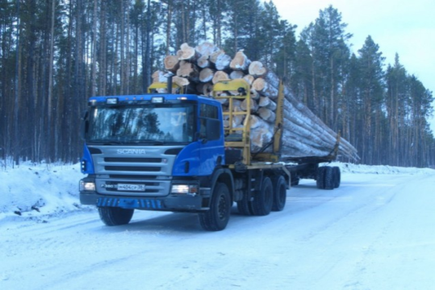
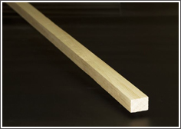
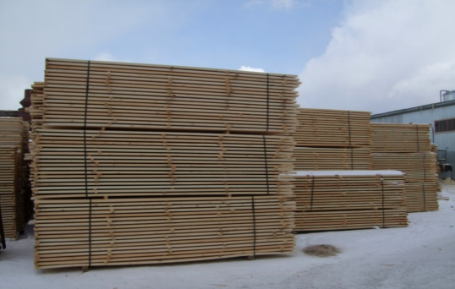
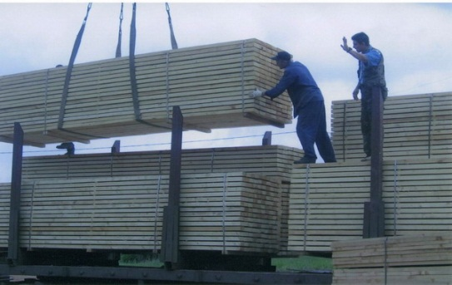
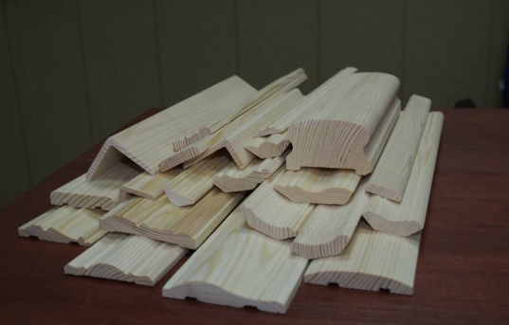
Основным направлением деятельности
АО «Ката» является заготовка леса, производство сортиментов, поставка сортиментов на деревообрабатывающие заводы, производство пиломатериалов, их сушка и сортировка, производство Тарук (специальный строганный брусок 30х40 на Японский рынок) и строганного поганажа. Погрузка готовой продукции ж.д и автомобильным транспортом потребителю.

Slide 4
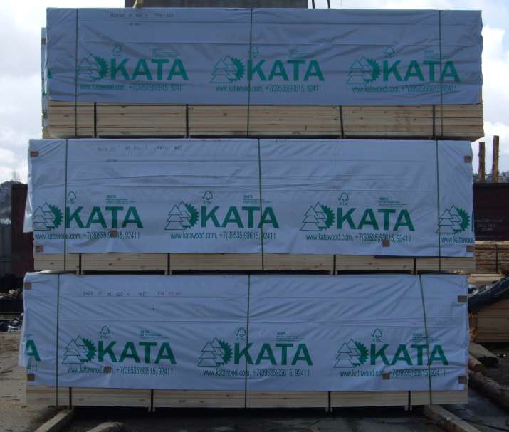
Торговая марка АО «КАТА» хорошо известна на внешнем рынке (Япония, Корея, Китай, Бельгия, Египет, Узбекистан), т.к. основной его продукцией являются пиломатериалы экспортного качества, произведенного из ангарской сосны, лиственницы, ели и кедра.

Slide 5
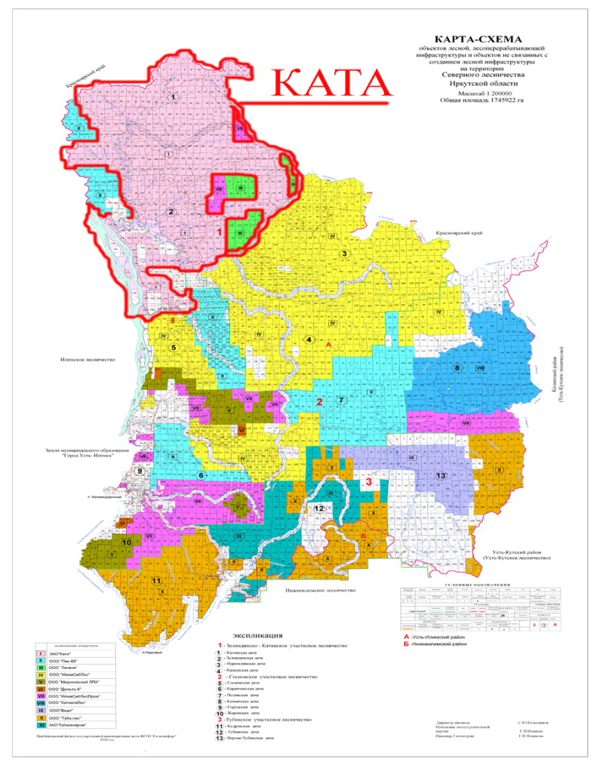
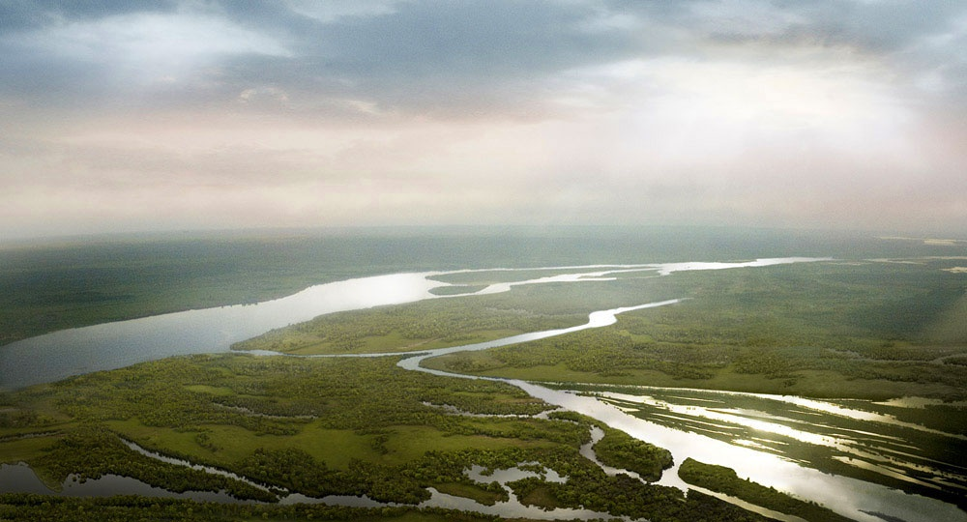
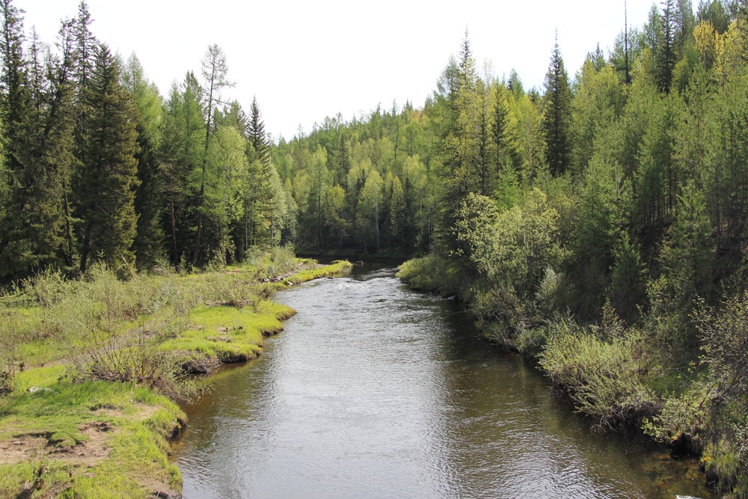
ЗАО «КАТА» является арендатором участков лесного фонда в границах Территориального управления Агентства лесного хозяйства Иркутской области «Северное лесничество» Зелиндинско-Катинского участкового лесничества.

Slide 6
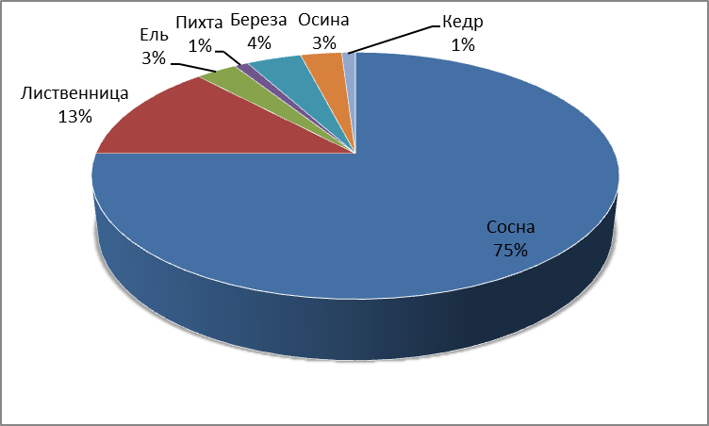
Для ведения производственно-хозяйственной деятельности предприятие имеет.
1. Арендованная лесосырьевая база, в Усть-Илимском районе Иркутской области.
Общей площадью 319 тыс. га. с общим годовым отпуском 715 тыс м3, хвойное хозяйство 630 тыс. м3 из них 75% сосна.

Slide 7
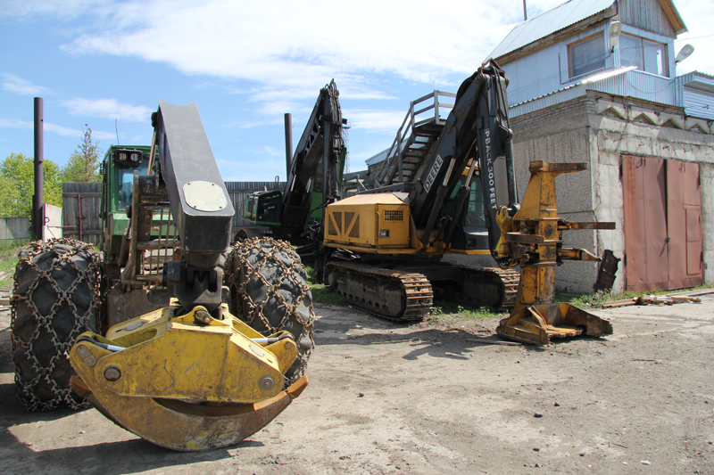
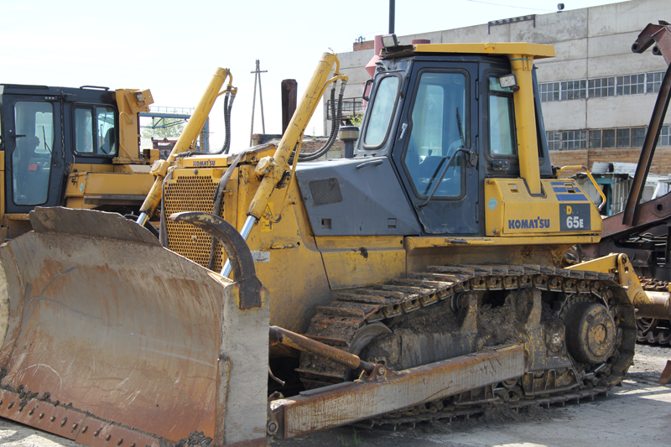
2. Лесозаготовительный участок мощностью заготовки и погрузки древесины 630 тыс. м3 в год :
- 13 единиц лесной техники Джон-Дир (валочные машины, скидера, процессоры и лесопогрузчики).
- 5 бульдозеров (Camatsu, Cat)
- Более 30 единиц различной Российской техники.

Slide 8
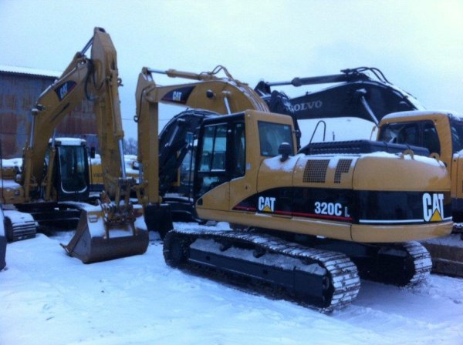
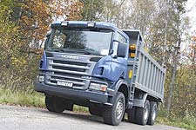
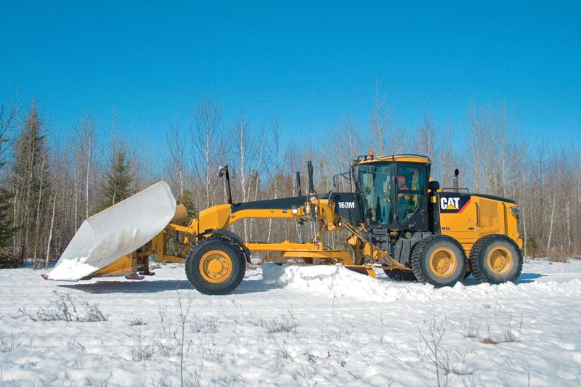
3. Дорожный участок (собственная лесовозная дорога круглогодичного действия протяженностью 78 км)
- Экскаваторы Cat 320С
- Автогрейдер Cat
- Самосвалы Scania P380

Slide 9
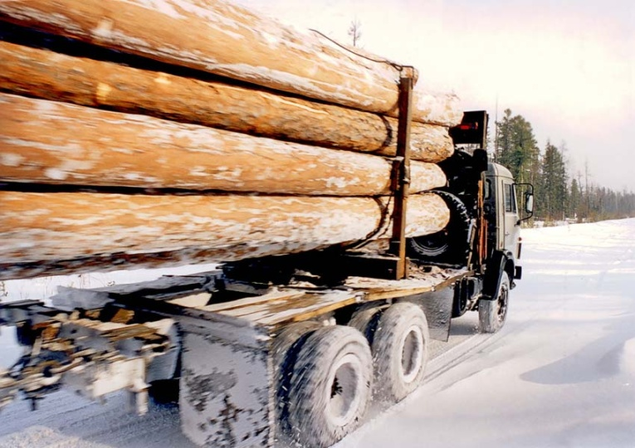
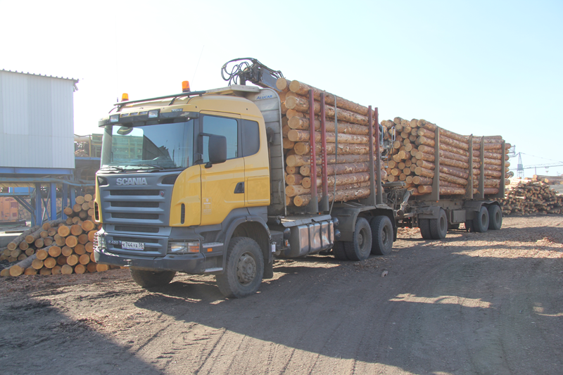
4. Ремонтно-транспортный цех
- 20 единиц лесовозов Scania
- 50 единиц лесовозов КАМАЗ
- более 50 единиц технологического транспорта.
Ремонтно-транспортный цех своими силами производит все виды работ по техническому обслуживанию и ремонту лесозаготовительной, дорожной, автомобильной и прочей техники предприятия.

Slide 10
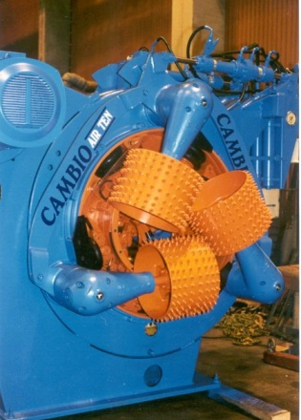
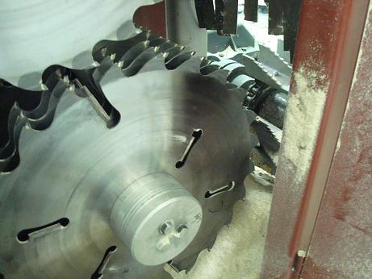
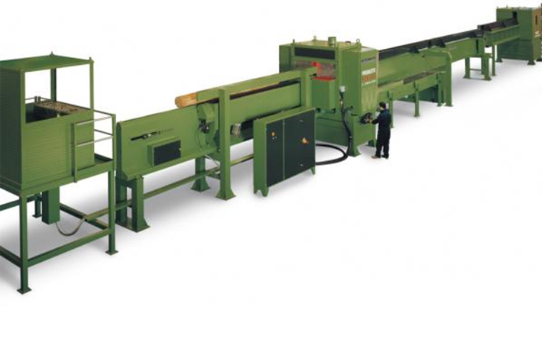
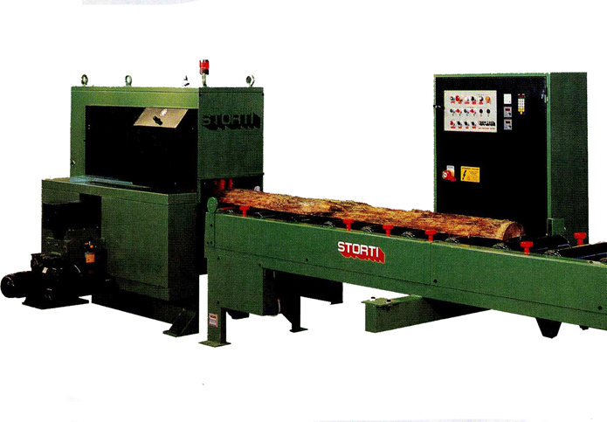
3 цеха лесопиления с производственной мощностью 170 тыс. м3 пиломатериала в год.
Цех лесопиления №1.
Основным оборудованием линии лесопиления, определяющим качество и производительность является:
- окорочный станок CAMBIO 70-66 (Швеция);
- брусующий станок PGS-450(STORTI, Италия);
- станок двухвальный, многопильный R-35(STORTI, Италия);
- рубительная машина барабанного типа "ФЕРРАЧИ Л8Т2";

Slide 11
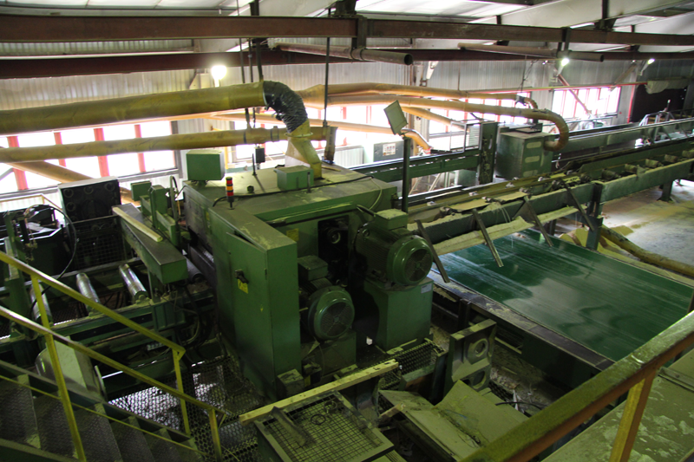
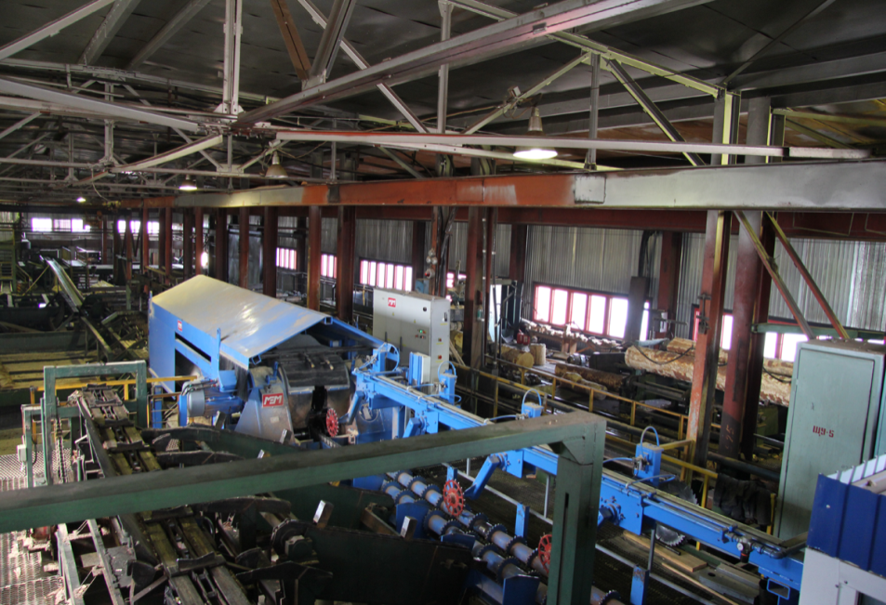
Цех лесопиления №2
Цех укомплектован линиями подготовки и распиловки лафета состоящей из:
- станка окорочного 2ОК 63-1;
- круглопильного 4-х вального станка (МЭМ,Франция);
-двухвального многопильного станка " MULTIBI 26/1" (STORTI, Италия);
- кромкообрезной станок РМ400 (STORTI, Италия);
- двухвальный горизонтальный многопильный станок "MULTIBI R/16"( STORTI, Италия);
- кромкообрезной станок Ц2Д7 (Россия).

Slide 12
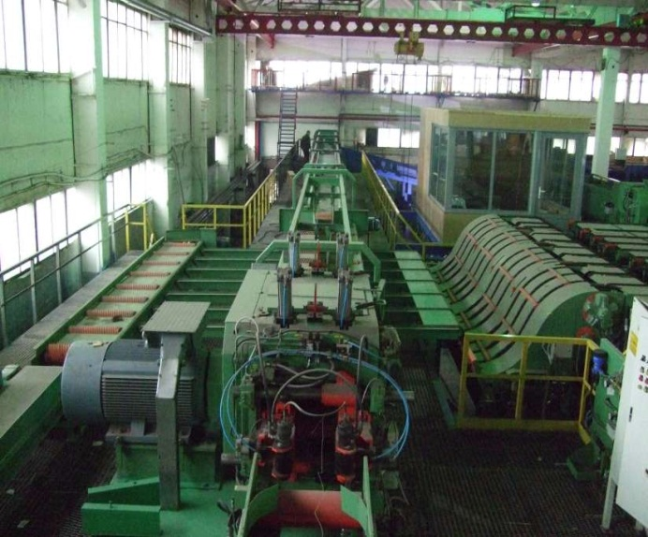
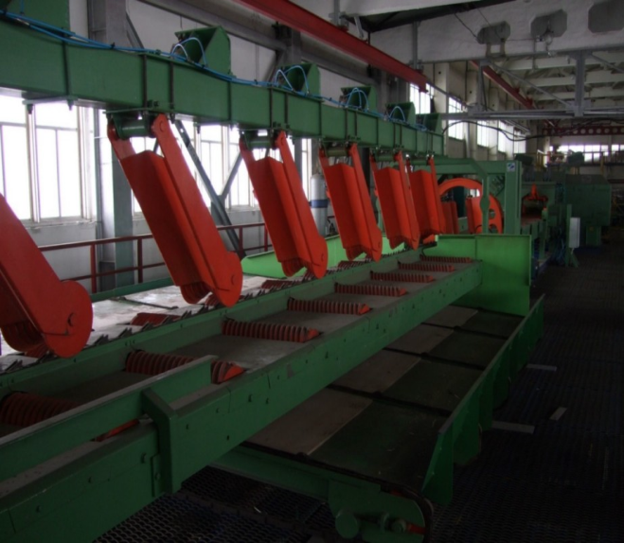
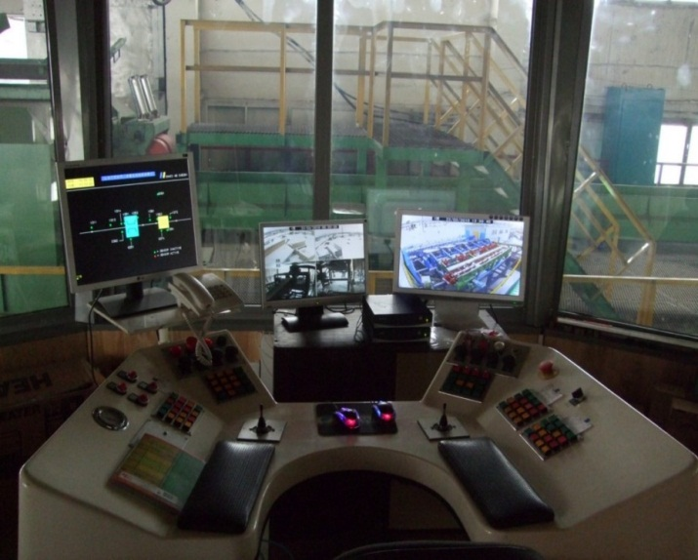
Цех лесопиления №3
В состав оборудования цеха входят:
- Раскряжевочно-сортировочная линия пиловочника ЛО-15А
- Оцилиндровочный станок BRUKS RR700-315VLT (Швеция);
- Окорочный станок САМВIO 70-66 (Швеция);
- Линия лесопиления AriVislanda(Швеция);
- Фрезерно-брусующий станок SKR-600 (Швеция);
- Станок кромкообрезной КS-122 (Швеция);
- Фрезерно-брусующий станок ВKR-600(Швеция);
- Многопильный станок DS -70, (Швеция);
- Станок кромкообрезной КТ-52, (Швеция);
- Штабелеформируюшие машины центральной и боковой доски.

Slide 13
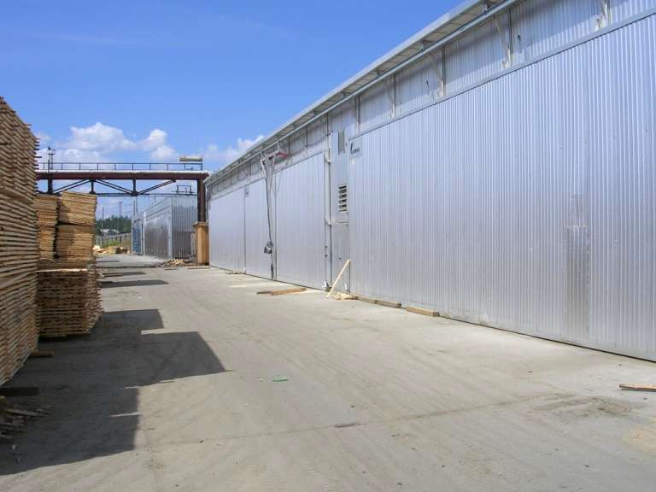
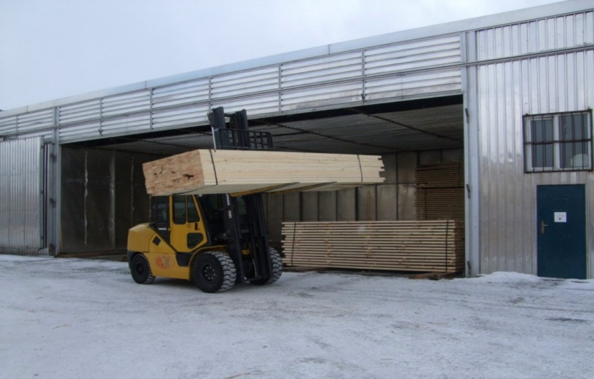
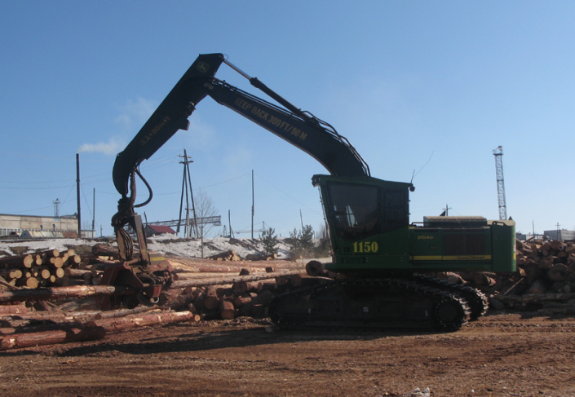
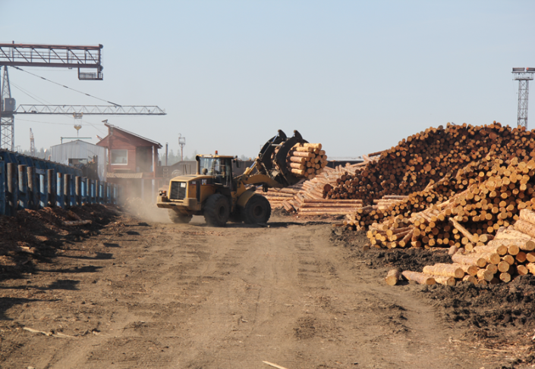
Для сушки пиломатериалов имеются сушильные камеры итальянского и китайского производства в количестве -22 единицы ( объёмом загрузки -150 м3 ) с автономными теплоносителями от собственных котельных, работающих на отходах производства лесопиления.
Работу цехов лесопиления обеспечивает технологический транспорт: погрузчики вилочные и фронтальные (Cat, Comatsu, Амкадор).

Slide 14
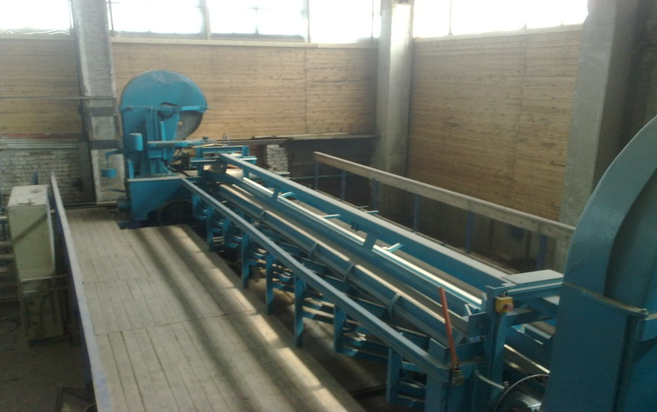
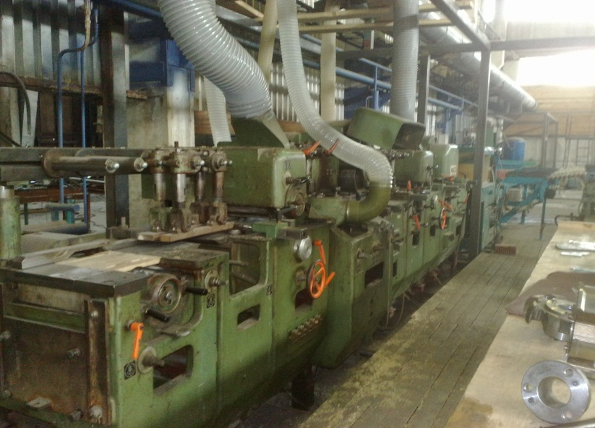
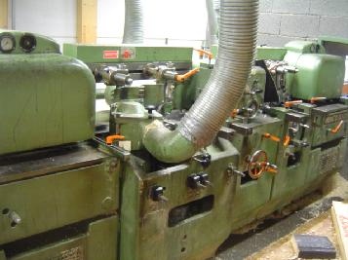
Цех строгания погонажа с годовым объемом 12 тыс. м3
- линия WACO (Швеция);

Slide 15
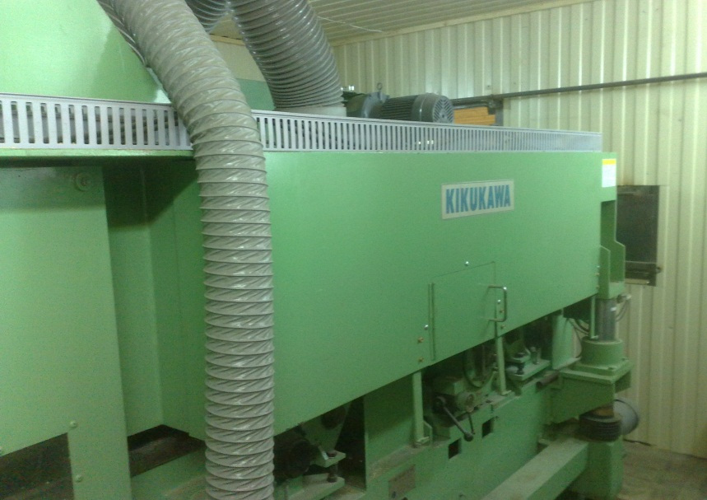
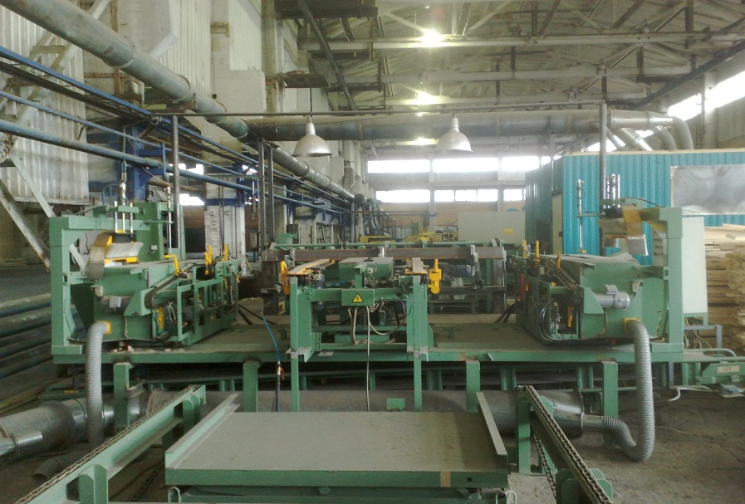
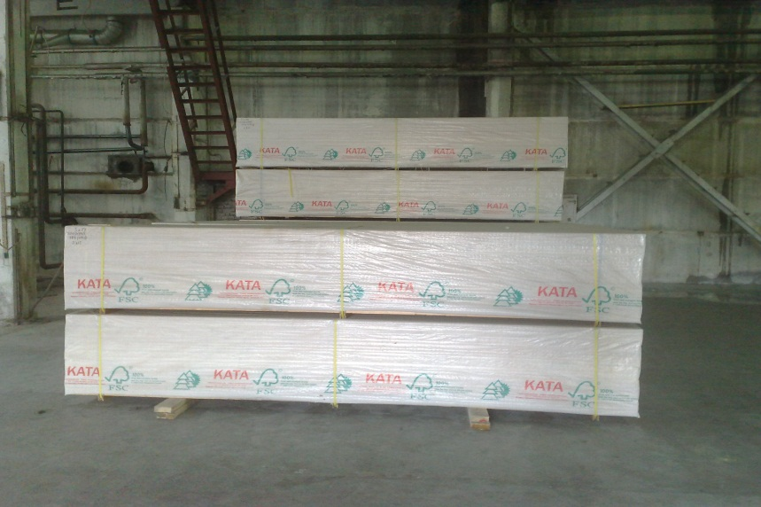
Линия производство Тарук с годовым объемом 17 тыс. м3
- линия KIKUKAWA (Япония);

Slide 16
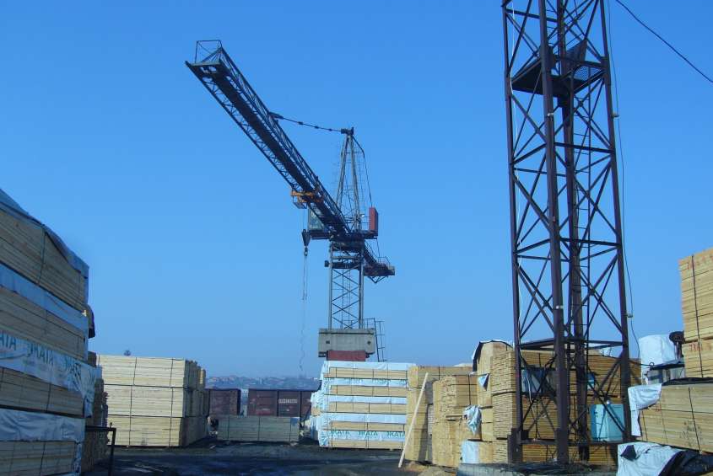
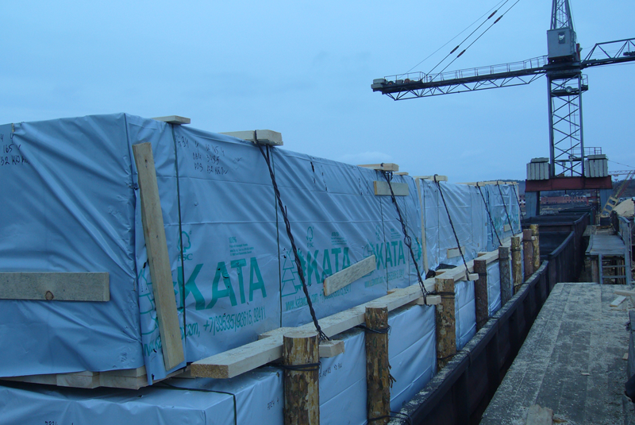
Погрузка готовой продукции производится на 2 собственных ж.д. тупиках.
- Кран КБ 572, 3 единицы.
- Крановые установки, 2 единицы.

Slide 17
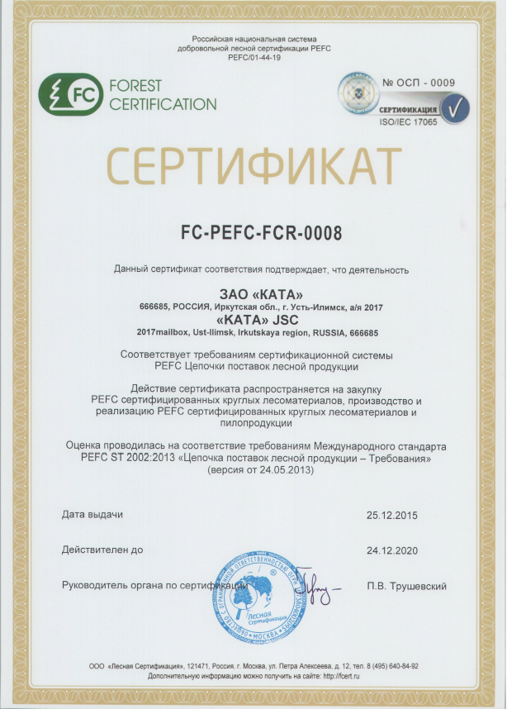
Предприятие прошло сертификацию по системе PEFSC.
PEFC является крупнейшей в мире схемой лесной сертификации. Стандарты PEFC призваны трансформировать практики лесоуправления по всему миру для того, чтобы люди могли получать максимум экологических, социальных и экономических преимуществ от леса.

